Slide 1



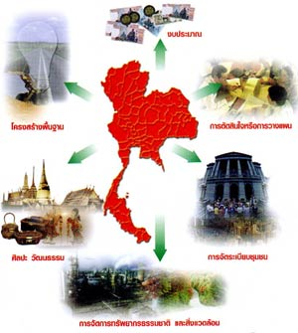



การจัดสรรเงินอุดหนุนให้แก่องค์กรปกครองส่วนท้องถิ่นปีงบประมาณ 2563
ท้องถิ่นรูปแบบพิเศษ “นครแม่สอด”
ความแตกต่าง
การจัดสรรเงินอุดหนุนให้แก่องค์กรปกครองส่วนท้องถิ่นปีงบประมาณ พ.ศ.2555
เงินอุดหนุน
306,988.20
หน่วย : ล้านบาท
กทม.
23,097.80
เทศบาล อบต.
254,032.17
เมืองพัทยา
1,915.68
อบจ.
27,942.53
นครแม่สอด
?

